Slide 1




TRƯỜNG TIỂU HỌC ĐỨC GIANG
Nội dung sinh hoạt chào cờ: Tuần 11
Phát động chương trình “Tháng nói không với nhựa dùng một lần”.
Đức Giang, ngày 15 tháng 11 năm 2021

Slide 2



Slide 3


Slide 4


Slide 5

LIÊN ĐỘI TRƯỜNG TIỂU HỌC ĐỨC GIANG
SINH HOẠT DƯỚI CỜ TUẦN 11
NỘI DUNG
Buổi sinh hoạt dưới cờ hôm nay có 5 nội dung chính:
- Tuyên duyên các lớp đã tham gia các hoạt động chào mừng Ngày nhà giáo Việt Nam 20-11.
- Phát động chương trình “Tháng nói không với nhựa dùng một lần”.
- Tuyên truyền ý nghĩa Ngày nhà giáo Việt Nam 20-11.
- Tuyên truyền bệnh học đường
- Tuyên truyền phòng chống covid 19.

Slide 6
 | BẢNG TỔNG HỢP CÁC NỘI DUNG THI 20-11
TT | LỚP | TỔNG HỢP THEO NỘI DUNG |  |  |  |  |  | Tổng số lượng bài tham gia
 |  | Vẽ tranh, làm thiệp | Hát | Múa | Đánh đàn | Dân vũ | Đọc thơ
1 | 1A | 32 | 2 | 1 |  |  |  | 35
2 | 1B | 26 | 2 |  |  |  |  | 28
3 | 1C | 22 |  |  |  |  |  | 22
4 | 1D |  | 1 |  |  |  |  | 1
5 | 1E | 24 |  | 3 |  | 1 |  | 28
6 | 1G | 7 | 4 |  |  |  | 1 | 12
 |  | 111
 | Cơ cấu giải | 3 Nhất, 10 Nhì, 17 Ba | 3 Nhất, 5 Nhì, 7 Ba
7 | 2A | 5 | 4 |  |  |  |  | 9
8 | 2B | 6 |  |  |  |  |  | 6
9 | 2C | 22 | 5 |  |  |  |  | 27
10 | 2D | 18 |  |  |  |  |  | 18
11 | 2E | 18 | 6 |  | 1 | 1 | 2 | 28
12 | 2G | 18 | 4 |  |  |  |  | 22
13 | 2H | 6 | 1 |  |  |  |  | 7
 |  | 93
 | Cơ cấu giải | 3 Nhất, 10 Nhì, 17 Ba | 3 Nhất, 5 Nhì, 16 Ba

Slide 7
 | BẢNG TỔNG HỢP CÁC NỘI DUNG THI 20-11
TT | LỚP | TỔNG HỢP THEO NỘI DUNG |  |  |  |  |  | Tổng số lượng bài tham gia
 |  | Vẽ tranh, làm thiệp | Hát | Múa | Đánh đàn | Dân vũ | Đọc thơ
14 | 3A | 22 |  |  |  |  | 1 | 23
15 | 3B | 15 |  |  |  |  |  | 15
16 | 3C | 17 |  |  |  |  |  | 17
17 | 3D | 7 | 1 |  |  |  |  | 8
18 | 3E | 6 | 4 |  | 1 | 1 |  | 12
19 | 3G | 31 | 4 | 1 |  |  |  | 36
 |  | 98
 | Cơ cấu giải | 3 Nhất, 10 Nhì, 17 Ba | 3 Nhất, 5 Nhì, 5 Ba
20 | 4A | 9 | 2 |  |  |  |  | 11
21 | 4B | 20 |  |  |  |  |  | 20
22 | 4C | 3 | 8 |  | 1 |  |  | 12
23 | 4D | 13 | 1 |  |  |  |  | 14
24 | 4E | 5 |  |  |  |  |  | 5
25 | 4G | 4 | 1 |  |  |  |  | 5
 |  | 54
 | Cơ cấu giải | 3 Nhất, 5 Nhì, 12 Ba | 3 Nhất, 5 Nhì, 5 Ba

Slide 8
 | BẢNG TỔNG HỢP CÁC NỘI DUNG THI 20-11
TT | LỚP | TỔNG HỢP THEO NỘI DUNG |  |  |  |  |  | Tổng số lượng bài tham gia
 |  | Vẽ tranh, làm thiệp | Hát | Múa | Đánh đàn | Dân vũ | Đọc thơ
26 | 5A | 20 | 8 |  |  |  | 2 | 30
27 | 5B | 2 |  |  |  |  |  | 2
28 | 5C | 14 | 1 |  | 1 | 1 | 2 | 19
29 | 5D | 14 |  |  |  |  |  | 14
30 | 5E | 10 | 1 |  | 1 |  |  | 12
 |  | 60
 | Cơ cấu giải | 3 Nhất, 5 Nhì, 12 Ba | 3 Nhất, 5 Nhì, 7 Ba
 | Tổng | 416 | 60 | 5 | 5 | 4 | 8

Slide 9
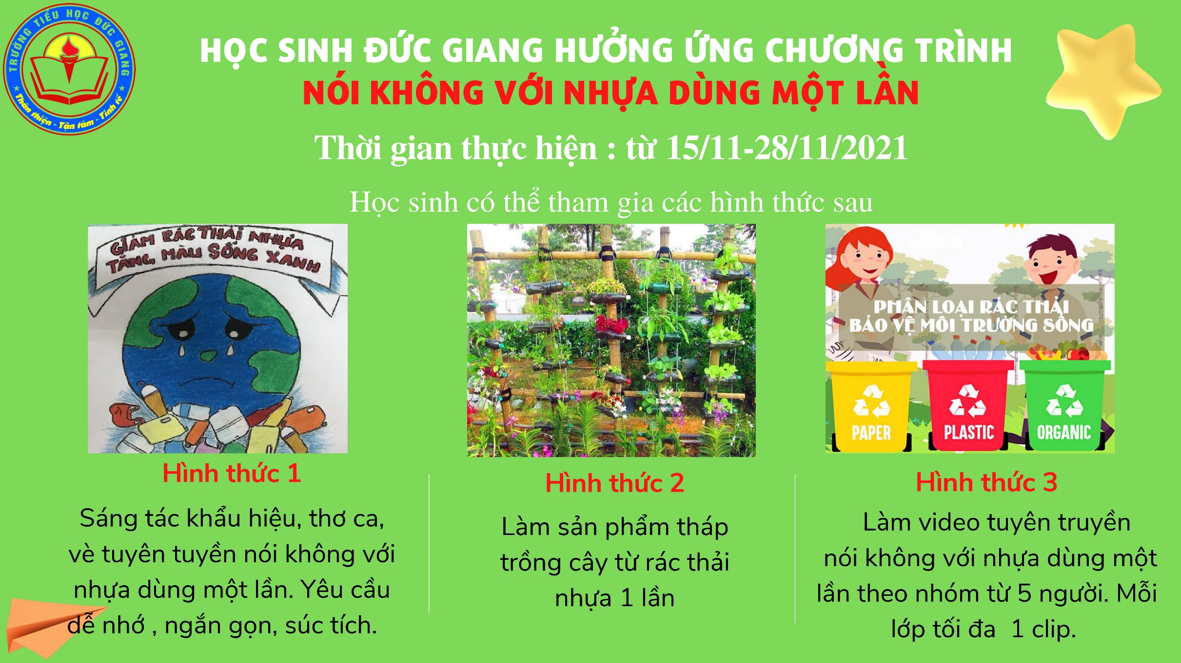
LIÊN ĐỘI TRƯỜNG TIỂU HỌC ĐỨC GIANG
PHÁT ĐỘNG “THÁNG NÓI KHÔNG VỚI NHỰA DÙNG MỘT LẦN”

Slide 10

LIÊN ĐỘI TRƯỜNG TIỂU HỌC ĐỨC GIANG
TUYÊN TRUYỀN Ý NGHĨA NGÀY NHÀ GIÁO VIỆT NAM 20-11
Ngày nhà giáo Việt Nam là một ngày kỉ niệm được tổ chức hàng năm vào ngày 20 tháng 11, giống như một ngày hội truyền thống của ngành giáo dục Việt Nam. Phù hợp với truyền thống tốt đẹp của dân tộc ta, với truyền thống hiếu học và tôn sự trọng đạo.
Ngày 20/11 là dịp để các thế hệ học trò bày tỏ lòng biết ơn sâu sắc với những người thầy, để mọi ngành, mọi nghề và toàn xã hội chia sẻ niềm vui, tri ân với những người đã góp bao công sức và tâm huyết cho sự nghiệp trồng người cao cả, góp phần xây dựng đất nước phồn vinh, hạnh phúc.

Slide 11

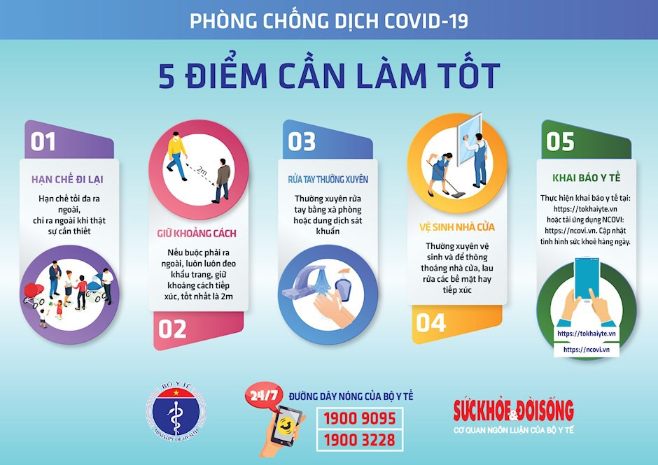
LIÊN ĐỘI TRƯỜNG TIỂU HỌC ĐỨC GIANG

Slide 12
LIÊN ĐỘI TRƯỜNG TIỂU HỌC ĐỨC GIANG
TUYÊN TRUYỀN PHÒNG BỆNH MÙA THU ĐÔNG
Hiện nay đang là thời điểm giao mùa giữa mùa thu sang mùa đông, tiết trời lạnh khí hậu nắng, khô hanh, lạnh vào sáng sớm và chiều tối, điều kiện rất thuận lợi cho các bệnh về đường hô hấp phát triển ở trẻ, nhất là ở những bé có hệ miễn dịch yếu, dẫn đến tỷ lệ trẻ mắc các bệnh về đường hô hấp gia tăng.
Sau đây là một số bệnh thường gặp trong mùa Thu - Đông

Slide 13
LIÊN ĐỘI TRƯỜNG TIỂU HỌC ĐỨC GIANG
TUYÊN TRUYỀN PHÒNG BỆNH MÙA THU ĐÔNG
1. Viêm họng cấp tính:
- Bệnh thường xảy ra vào mùa đông, gặp cả ở người lớn và trẻ em. Triệu chứng đầu tiên là đau họng khi nuốt, sốt, khàn tiếng, ho do bị kích ứng ở đường hô hấp trên, có thể kèm theo sổ mũi.
- Nguyên nhân gây bệnh thường thấy do loại vi khuẩn liên cầu tan máu beta nhóm A, có nhiều trường hợp do vi rút. Nếu không được chữa trị hiệu quả, bệnh có thể dẫn đến viêm phổi, viêm khớp, biến chứng tại cơ tim và van tim hay còn gọi là thấp tim.

Slide 14
LIÊN ĐỘI TRƯỜNG TIỂU HỌC ĐỨC GIANG
TUYÊN TRUYỀN PHÒNG BỆNH MÙA THU ĐÔNG
2. Viêm amidan
- Triệu chứng đầu tiên khi bị viêm amindan, chúng ta sẽ cảm thấy khó nuốt, đau trong họng, cơn đau đôi khi kéo dài nhiều giờ đồng hồ. Trẻ có thể lạc giọng hoặc mất hẳn giọng nói, cảm thấy rất mệt mỏi và có thể sốt cao hơn 38ºC.
- Bên cạnh đó, khi bị viêm amidan ta sẽ cảm thấy miệng khô đắng, lưỡi trắng, niêm mạc họng đỏ và góc hàm có thể nổi hạch.
- Trong trường hợp bị viêm amidan mãn tính trẻ sẽ ngáy khi ngủ và chủ yếu thở bằng miệng. Khi nói chuyện, trẻ sẽ phát âm giọng mũi hoặc khó khăn khi phát âm. Tình trạng amidan mãn tính nếu không được điều trị kịp thời có thể gây ra hội chứng ngưng thở khi ngủ và sẽ ảnh hưởng đến chức năng của tai .

Slide 15
LIÊN ĐỘI TRƯỜNG TIỂU HỌC ĐỨC GIANG
TUYÊN TRUYỀN PHÒNG BỆNH MÙA THU ĐÔNG
3. Cúm:
- Trẻ em là nhóm mắc căn bệnh này nhiều do sức đề kháng chưa hoàn thiện khiến vi rút cúm dễ dàng gây bệnh. Trong cúm, mầm bệnh là các vi rút cúm lây trực tiếp do tiếp xúc, giao tiếp hàng ngày, đặc tính vi rút là sinh sôi nảy nở nhanh nên có số lượng ồ ạt tấn công cơ thể, nhất là những trẻ có hệ miễn dịch yếu.
- Triệu chứng thường thấy như sốt nhẹ, có thể ớn lạnh, đau đầu, chóng mặt, ho, đau họng, nghẹt mũi, chán ăn, đặc biệt là hắt hơi nhiều và chảy nước mũi trong. Tùy theo sức đề kháng của cơ thể mà thời gian bệnh kéo dài hay rút ngắn, giảm nhẹ hoặc nghiêm trọng hơn. Thậm chí, một số bệnh cúm diễn tiến nhanh và ồ ạt có thể khiến tử vong.

Slide 16
LIÊN ĐỘI TRƯỜNG TIỂU HỌC ĐỨC GIANG
TUYÊN TRUYỀN PHÒNG BỆNH MÙA THU ĐÔNG
* Để phòng một số bệnh đườnghô hấp cần lưu ý 1 số vấn đề sau:
- Giữ ấm cơ thể khi thời tiết trở lạnh ở các vị trí quan trọng như bàn chân, bàn tay, ngực, cổ, đầu, nhất là khi chúng ta đi ngoài trời vào buổi tối hoặc sáng sớm,
- Đeo khẩu trang khi đi ra những nơi công cộng. Tránh tiếp xúc với người có biểu hiện bị cúm, viêm đường hô hấp và những chỗ đông người ngột ngạt, có khói thuốc lá.
- Uống nước ấm, tránh ăn những thức ăn lấy trực tiếp từ tủ lạnh như: Kem, đá.
- Bổ sung đầy đủ vitamin và khoáng chất có chứa nhiều trong các loại rau củ quả. Đây là những dưỡng chất quan trọng vừa giúp các em phát triển hoàn thiện cả về thể chất lẫn tinh thần cũng như tăng cường hệ miễn dịch.
- Ngoài ra chúng ta còn cần phải thường xuyên giữ gìn vệ sinh cơ thể, vệ sinh môi trường sạch sẽ. Rửa tay thường xuyên bằng xà phòng để phòng bệnh.
- Đối với bệnh Cúm chúng ta có thể thực hiện tiêm vắc xin để phòng bệnh hàng năm.

Slide 17

TRÒ CHƠI
LIÊN ĐỘI TRƯỜNG TIỂU HỌC ĐỨC GIANG
TUYÊN TRUYỀN PHÒNG BỆNH MÙA THU ĐÔNG
LUẬT CHƠI
Học sinh đọc thông tin về 1 số cách phòng bệnh mùa thu đông.

Slide 18

Rung chuông vàng
Triệu chứng đầu tiên của viêm họng cấp tính là gì ?
2
0
1
3
5
4
Hết giờ
Câu 1
A. Đau họng khi nuốt, sốt, khàn tiếng, ho do bị kích ứng ở đường hô hấp trên, có thể kèm theo sổ mũi.
B. Cảm thấy khó nuốt, đau trong họng, cơn đau đôi khi kéo dài nhiều giờ đồng hồ, cảm thấy rất mệt mỏi và có thể sốt cao hơn 38ºC. Miệng khô đắng, lưỡi trắng, niêm mạc họng đỏ và góc hàm có thể nổi hạch.
C. Sốt nhẹ, có thể ớn lạnh, đau đầu, chóng mặt, ho, đau họng, nghẹt mũi, chán ăn, đặc biệt là hắt hơi nhiều và chảy nước mũi trong.

Slide 19
Rung chuông vàng
2
0
1
3
5
4
Hết giờ
Triệu chứng đầu tiên của cúm là gì ?
Câu 2
A. Cảm thấy khó nuốt, đau trong họng, cơn đau đôi khi kéo dài nhiều giờ đồng hồ, cảm thấy rất mệt mỏi và có thể sốt cao hơn 38ºC. Miệng khô đắng, lưỡi trắng, niêm mạc họng đỏ và góc hàm có thể nổi hạch.
B. Sốt nhẹ, có thể ớn lạnh, đau đầu, chóng mặt, ho, đau họng, nghẹt mũi, chán ăn, đặc biệt là hắt hơi nhiều và chảy nước mũi trong.
C. Đau họng khi nuốt, sốt, khàn tiếng, ho do bị kích ứng ở đường hô hấp trên, có thể kèm theo sổ mũi.

Slide 20
Rung chuông vàng
2
0
1
3
5
4
Hết giờ
Triệu chứng đầu tiên của viêm amidan là gì ?
Câu 3
A. Sốt nhẹ, có thể ớn lạnh, đau đầu, chóng mặt, ho, đau họng, nghẹt mũi, chán ăn, đặc biệt là hắt hơi nhiều và chảy nước mũi trong.
B. Đau họng khi nuốt, sốt, khàn tiếng, ho do bị kích ứng ở đường hô hấp trên, có thể kèm theo sổ mũi.
C. Cảm thấy khó nuốt, đau trong họng, cơn đau đôi khi kéo dài nhiều giờ đồng hồ, cảm thấy rất mệt mỏi và có thể sốt cao hơn 38ºC. Miệng khô đắng, lưỡi trắng, niêm mạc họng đỏ và góc hàm có thể nổi hạch.

Slide 21
Rung chuông vàng
Để phòng một số bệnh đường hô hấp cần lưu ý gì ?
2
0
1
3
5
4
Câu 4
Hết giờ
A. Giữ ấm cơ thể khi thời tiết trở lạnh ở các vị trí quan trọng như bàn chân, bàn tay, ngực, cổ, đầu, nhất là khi chúng ta đi ngoài trời vào buổi tối hoặc sáng sớm
B. Đeo khẩu trang khi đi ra những nơi công cộng. Tránh tiếp xúc với người có biểu hiện bị cúm, viêm đường hô hấp và những chỗ đông người ngột ngạt, có khói thuốc lá.
C. Bổ sung đầy đủ vitamin và khoáng chất có chứa nhiều trong các loại rau củ quả. Đây là những dưỡng chất quan trọng vừa giúp các em phát triển hoàn thiện cả về thể chất lẫn tinh thần cũng như tăng cường hệ miễn dịch.
D. Cả 3 đáp án trên

Slide 22
Rung chuông vàng
Ngày 20-11 là ngày gì ?
Hết giờ
2
0
1
3
5
Câu 5
4
A. Ngày thầy thuốc Việt Nam
B. Ngày nhà giáo Việt Nam
C. Phụ nữ Việt Nam
D. Quân đội nhân dân Việt Nam

Slide 23

Kính chúc thầy cô và các em học sinh một tuần làm việc mới
vui vẻ và hiệu quả.
Xin chân thành cảm ơn!

